Slide 1
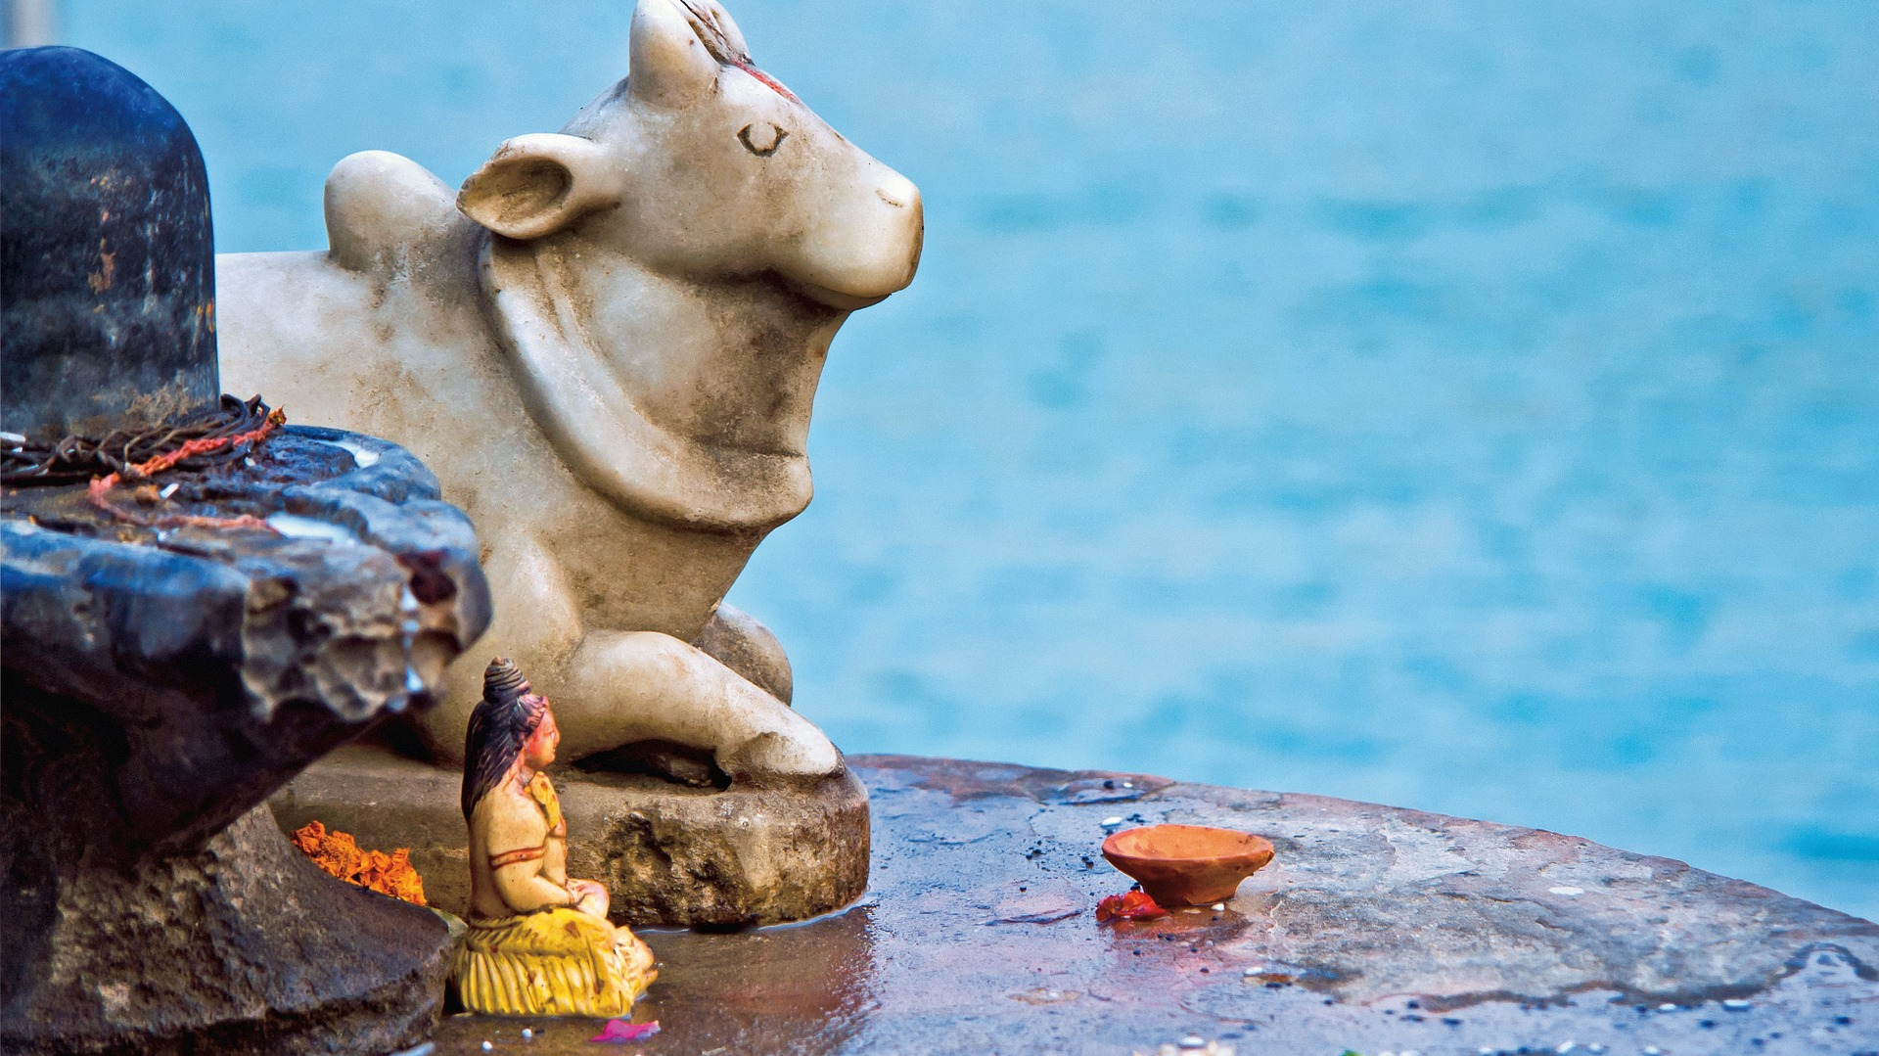

Slide 2


Slide 3

JESUS
MEU DEUS DO CÉU
DEUS ME LIVRE
MEU DEUS

Slide 4
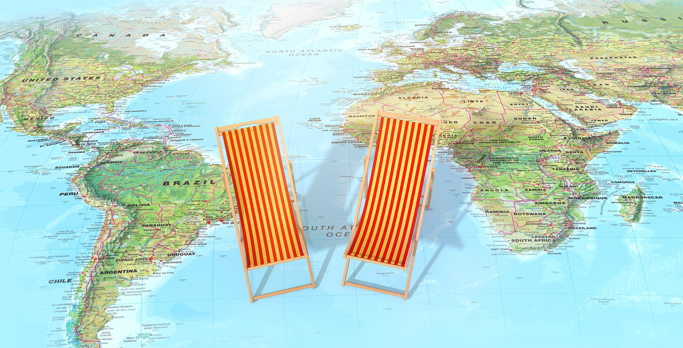

Slide 5


Slide 6


Slide 7


Slide 8


Slide 9


Slide 10
